Slide 1


Борьба с неконсистентностью
данных в связанных системах
Бравин Илья
Notes:
Всем добрый день! Благодарю вас за то, что выбрали мой доклад. Я постараюсь, дать минимум воды и надеюсь что вы сможете применить полученную информацию на практике у себя в проектах.
Сегодня мы поговорим о борьбе с неконсистентностью данных в связанных системах, а именно об инструменте выявления неконсистентности.
Сначала давайте сделаем экспресс опрос аудитории:
Кто самостоятельно работает с запросами в бд с помощью SQL, поднимите руку пожалуйста?
Хорошо, спасибо!
Теперь немного обо мне
Длительность: 50-60 сек
Перевожу функционал CRM из старой самописной монолитной ERP (на 2 тыс. таблиц ) на новую ERP на микросервисной архитектуре на 15 000 пользователей.

Slide 2




Бравин Илья
4 года
2 года
Notes:
Меня зовут Бравин Илья и у меня на данный момент около 6 лет опыта аналитической и консалтинговой работы.
На прошлой работе я в составе консалтинговой команды 4 года внедрял систему управления активами предприятия от IBM на 10 теплоэлектростанциях Лукойл
На данный момент я работаю уже 2 года системным аналитиком в компании СДЭК в блоке CRM (модули: Контрагент, Договор, Отчет менеджера продаж).
Я, как и многие коллеги на этой конференции, которые работают в компаниях существующих более 10 лет, помогаю переводить функционал и данные из старой монолитной системы в новую микросервисную.
Итак, переходим к плану презентации
Длительность: 40-50 сек
Перевожу функционал CRM из старой самописной монолитной ERP (на 2 тыс. таблиц ) на новую ERP на микросервисной архитектуре на 15 000 пользователей.

Slide 3
План презентации
О CDEK
Чек-лист причин появления неконсистентности данных
Как выявили неконсистентность
Требования к инструменту выявления неконсистентности
Опыт работы с Apache Zeppelin
Выводы и рекомендации
Notes:
О чем будет моя презентация?
Расскажу кратко про компанию СДЭК и ее IT отдел в частности
Чек-лист причин появления неконсистентности данных
Поговорим про наш первый кейс с НК данными между 2 системами
Поговорим про то, как мы находили неконсистентность сначала, что нас не устраивало и к чему пришли
Покажу вам инструмент (Apache Zeppelin), которым мы пользуемся для автоматизации процесса поиска НК
Покажу реальный пример по работе этого инструмента
Расскажу про кейсы, когда данный инструмент может быть полезен вам
Дам список ссылок на полезную литературу по работе и установке Apache Zeppelin
Поговорим о СДЭК
Длительность: 50-60 сек

Slide 4
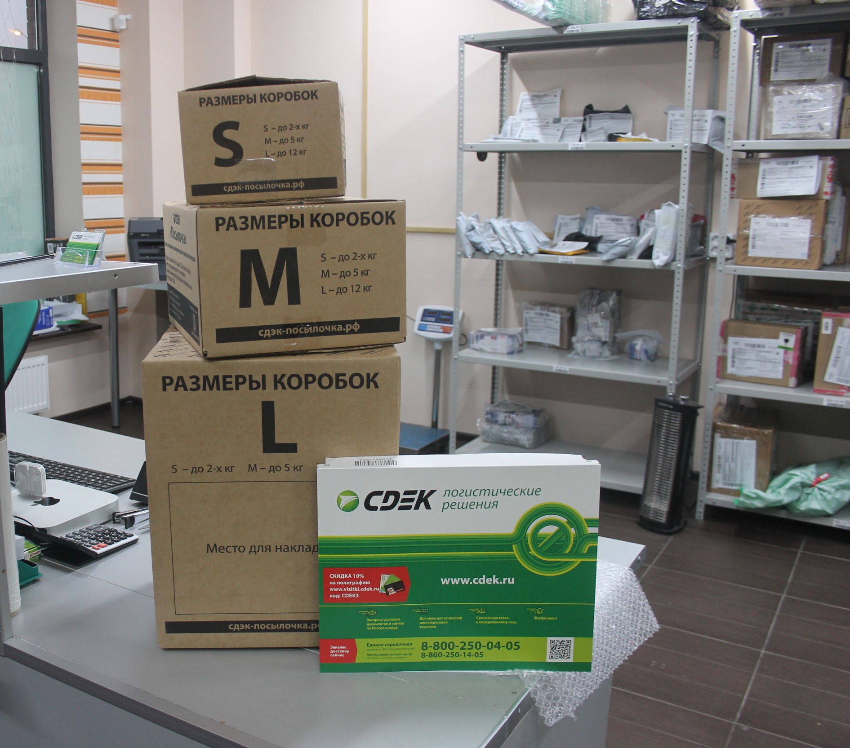
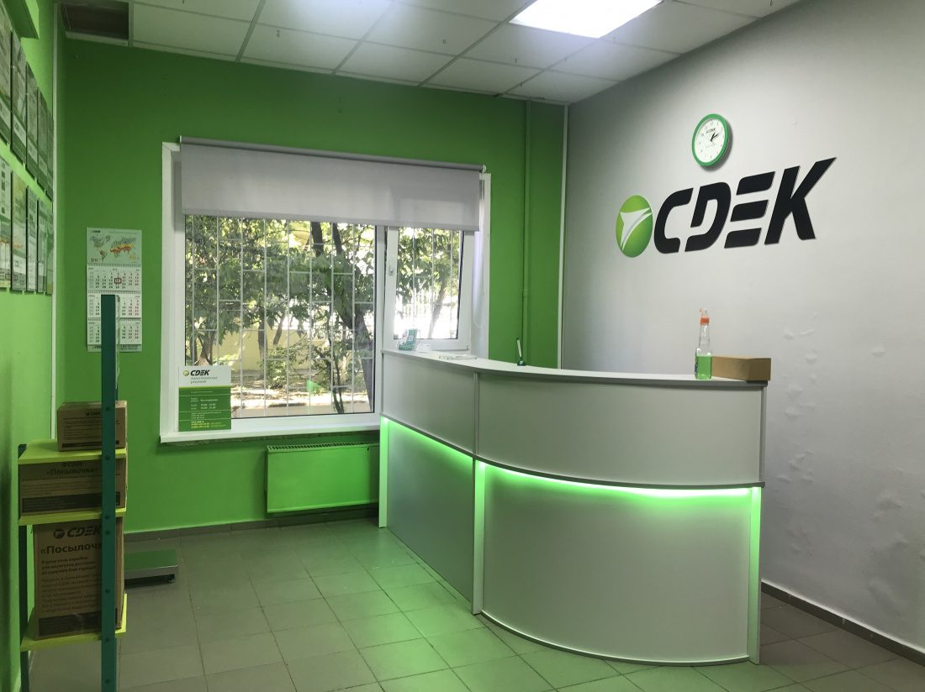
20 лет на рынке
№1 в B2C
по России
300 000
отправлений в день
2500 ПВЗ
в 20 странах
15 000 сотрудников
Notes:
СДЭК — служба доставки экспресс курьер
Входим в ТОП 3 логистических компаний в России в разрезе доставки посылок ( основное направление - доставка физическим лицам с интернет магазинов, где мы первые на рынке).
20 лет на рынке
15 тыс сотрудников
2500 ПВЗ в 20 странах
300 тыс отправлений в день
Поговорим о СДЭК IT
Длительность: 30-40 сек

Slide 5



CDEK-IT
2017 — 40 человек 2020 — 300 человек
У нас более 20 продуктовых команд
Notes:
СДЭК IT
Отдел развивается очень стремительно, так как поставлена задача по стратегическому превращению в IT компанию:
15 лет назад - 10 человек ( проект изначально писался вчерашними студентами)
3 года назад — 40 человек, появился отдел аналитики
сейчас — 300 человек (из них 50 аналитиков)
Головной офис IT — Новосибирск, второй в Академгородке, также есть офисы
в СПБ и Екатеринбурге
Итак, как же мы столкнулись с НК данных?
Длительность: 70-80 сек

Slide 6
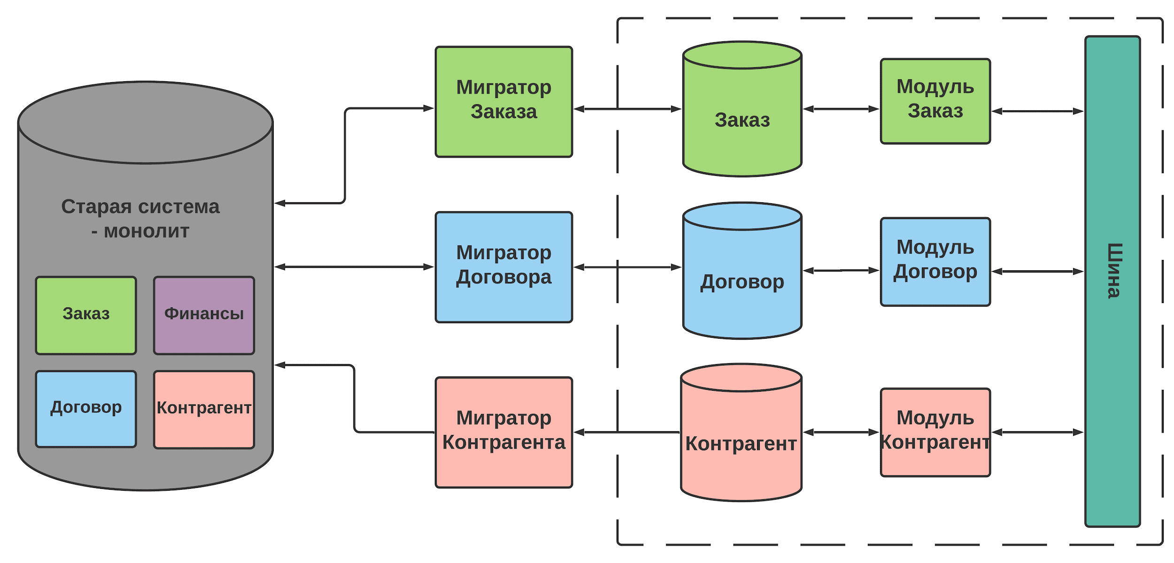
Схема миграции данных между системами
Notes:
Предистория:
Итак, у нас две системы между которыми налажена двусторонняя постоянная миграция данных.
Первая система старая - монолит на 2000 таблиц.
Новая система основана на микросервисах ( у каждого модуля своя БД и логика внутри модуля).
У каждого модуля есть блок Мигратора, для взаимодействия со старой системой и обоюдного переноса данных.
Большая часть пользователей работает в новой системе, а меньшая - в старой. Часть работает и там и там.
Часть модулей имеют уже только одностороннюю миграцию ( из новой системы в старую), но большая часть - двустороннюю.
В новой системе отсутствует часть модулей, которые есть в старой ( например, Финансы) - они в процессе “Переезда”.
Надеюсь в целом стало понятно что мы из себя представляем в разрезе масштабов и IT архитектуры!
Поговорим о неконсистентности!
Длительность: 100-120 сек

Slide 7
Консистентность данных
Консистентность данных — согласованность данных
друг с другом, целостность данных.
Согласованность подразумевает, что в любой момент времени приложения могут быть уверены, что работают с корректной, технически актуальной версией данных.
Notes:
Если сказать простыми словами, то неконсистентность - это различие в данных между системами в разрезе одного объекта или атрибута
Вопрос в зал: “Как вы думаете, чем вообще грозит неконсистентность между двумя и более связанными системами?”
Представьте, что у нас 10 тыс. договоров в одной системе имеют один номер договора, а в другой системе - отличающийся?
Тогда все взаиморасчеты с этими клиентами могут “встать”, когда другие модули, которым для работы нужен номер Договора, начнут брать данные из новой системы. Причем с учетом массовости проблемы, это может просто остановить бизнес на какое-то время!
Или например, адреса доставки возвратов разные для 1% заказов, что для нас около 3 тыс заказов - насколько велики будут потери в деньгах и репутации?
Или телефон у контрагента разный в разных системах
Поговорим о причинах неконсистентности!
Длительность: 100-120 сек

Slide 8
Причины появления неконсистентности
Notes:
Проработав более 6 месяцев по задачам связанным с неконсистентностью мы выявили следующие самые частые причины возникновения НК данных:
Ошибки в маппинге между моделями данных в любом из направлений миграции
Пример: статусы или любые другие списочные данные конвертируются неверно при миграции сущностей из одной бд в другую ( особенно, если статусные модели разные или списки давно не актуализировались в одной из систем).
Длительность: 55-65 сек

Slide 9
Причины появления неконсистентности
Ошибки в маппинге между моделями данных в любом из направлений миграции
Notes:
Проработав более 6 месяцев по задачам связанным с неконсистентностью мы выявили следующие самые частые причины возникновения НК данных:
Ошибки в маппинге между моделями данных в любом из направлений миграции
Пример: статусы или любые другие списочные данные конвертируются неверно при миграции сущностей из одной бд в другую ( особенно, если статусные модели разные или списки давно не актуализировались в одной из систем).
Длительность: 55-65 сек

Slide 10
Причины появления неконсистентности
Ошибки в маппинге между моделями данных в любом из направлений миграции
Разница в проставлении дефолтных значений между системами
Notes:
Проработав более 6 месяцев по задачам связанным с неконсистентностью мы выявили следующие самые частые причины возникновения НК данных:
Разница в проставлении дефолтных значений между системами
В старой системе 2% , а в новой 3%, тогда если сущности могут создавать и там и там, то неконсистеность будет нарастать
Длительность: 55-65 сек

Slide 11
Причины появления неконсистентности
Ошибки в маппинге между моделями данных в любом из направлений миграции
Разница в проставлении дефолтных значений между системами
Разница в обязательных полях между системами
Notes:
Проработав более 6 месяцев по задачам связанным с неконсистентностью мы выявили следующие самые частые причины возникновения НК данных:
Различаются обязательные поля между системами (из-за этого сущности могут зависать в миграторе не переходя в другую систему).
Например, в старой системе есть необязательное поле “Адрес”, а в новой оно обязательное, тогда миграция сущности у которой оно не заполнено из старой в новую систему, не произойдет, а зависнет с ошибкой. Потенциально это может привести к неконсистености уже разрезе сущностей, а не атрибутов.
Длительность: 55-65 сек

Slide 12
Причины появления неконсистентности
Ошибки в маппинге между моделями данных в любом из направлений миграции
Разница в проставлении дефолтных значений между системами
Разница в обязательных полях между системами
Отсутствующие события на миграцию в другую систему
Notes:
Проработав более 6 месяцев по задачам связанным с неконсистентностью мы выявили следующие самые частые причины возникновения НК данных:
Отсутствует событие на миграцию в другую систему (потерялось или вообще не создавалось)
Т.е. изначально не заложили, чтобы при изменении какого-то поля ( например, триггер делал запись напрямую в бд) в одной из систем НЕ создавалось событие на миграцию в другую систему .
Событие создавалось только при стандартном сохранении объекта пользователем с фронта.
или события при миграции просто теряются.
Длительность: 55-65 сек

Slide 13
Причины появления неконсистентности
Ошибки в маппинге между моделями данных в любом из направлений миграции
Разница в проставлении дефолтных значений между системами
Разница в обязательных полях между системами
Отсутствующие события на миграцию в другую систему
Массовые ручные обновления данных в бд
Notes:
Проработав более 6 месяцев по задачам связанным с неконсистентностью мы выявили следующие самые частые причины возникновения НК данных:
Массовые ручные обновления данных в БД
При таких обновлениях их нужно выполнять сразу во всех связанных системах, что при ручном исполнении приводит к постепенному росту неконсистентности данных из-за человеческого фактора.
Рекомендация - если вы выявили неконсистентность данных у себя в проекте - пройдите по этому чек-листу, высока вероятность, что ваша причину здесь уже есть!
Поговорим о том, как мы работали по моему первому кейсу с неконсистентностью:
Длительность: 55-65 сек

Slide 14
Первый случай
Notes:
Как мы столкнулись с неконсистентностью данных?
Однажды, при анализе тикета от пользователя, который жаловался, что в существующем долгое время договоре «слетели данные по подразделению в новой системе», и после того, как я убедился, что в старой системе данные верные, я решил сравнить значения по этому полю по всем договорам между двумя нашими связанными системами.
Что же мы делали?
Длительность: 20 сек

Slide 15
Неконсистентность данных
две различных БД (MySQL и PostgreSQL)
500 тыс. договоров в системе
нужно получить и проанализировать выборку из двух баз
Что имели
Notes:
Итак, что у нас было перед началом выгрузок по моему случаю:
а) две разные системы ЭК4 и ЭК5) с различными типами бд (MySQL и PostgreSQL) - у них различные модели данных в разрезе модуля Договор.
б) Модуль Договор существует и в старой системе и в новой, люди работают и там и там, миграция постоянная двусторонняя.
в) На тот момент в новой системе модуль существовал 1,5 года.
г) Договоров - 500 тыс.
д) Сервера стоят в Новосибирске - мы в СПБ.
Что же мы делали?
Длительность: 35-40 сек

Slide 16
Неконсистентность данных
две различных БД (MySQL и PostgreSQL)
500 тыс. договоров в системе
нужно получить и проанализировать выборку из двух баз
Что имели
выгрузка из 2-х БД в локальный Postgre
конвертация и сопоставление данных
аналитика
повторение выгрузки, с учетом новых данных
Как действовали
Notes:
Из-за того, что у нас разные типы бд, сделать запрос в одном окне программы для запросов в бд (например, в DataGrip) не представлялось возможным.
Поэтому разработчику пришлось выкачивать по двум различным запросам выборку по 500 тыс. договоров из двух баз. Только выгрузка заняла в сумме около 4 часов!
После этого разработчик конвертировал и сопоставлял данные из двух выборок в локальном DataGrip, что заняло еще более 30 мин. Мы не использовали на этом шаге CSV для ускорения процесса.
И только после этого к работе приступил я.
По сути, первично, меня интересовал масштаб проблемы, так как в зависимости от него и способы решения были различные.
Наш выгрузка показала около 1 тыс договоров, с разными Подразделениями, явного тренда или зависимости я не обнаружил, поэтому быстрого решения тут не было, требовалось привлекать бизнес.
Когда бизнес увидел выборку, ему потребовалось иметь несколько дополнительных полей в ней, для того, чтобы разобраться, в какой же из систем верные данные, что потребовало повторение процедуры выгрузки.
Резюме: у нас ушло более 8 часов на то, чтобы предоставить бизнесу такую выборку, которая сможет дать ему основания, для принятия решения.
Длительность: 75-90 сек

Slide 17
Неконсистентность данных
две различных БД (MySQL и PostgreSQL)
500 тыс. договоров в системе
нужно получить и проанализировать выборку из двух баз
Что имели
выгрузка из 2-х БД в локальный Postgre
конвертация и сопоставление данных
аналитика
повторение выгрузки, с учетом новых данных
Как действовали
Резюме: у нас ушло более 8 часов на то, чтобы предоставить бизнесу такую выборку, которая сможет дать ему основания для принятия решения.
Notes:
Резюме: у нас ушло более 8 часов на то, чтобы предоставить бизнесу такую выборку, которая сможет дать ему основания, для принятия решения.
После того, как нам пришлось проверять еще несколько полей по такой же методике, мы поняли, что необходимо искать конкретный инструмент для нашей задачи - мы расходуем слишком много времени!
Поговорим о том, что мы хотели от инструмента?
Длительность: 15-20 сек

Slide 18
Что мы хотели от инструмента?
Notes:
Что мы еще хотели?
Длительность: 5-10 сек

Slide 19

Работа с различными источниками данных
Notes:
Инструмент хотелось бесплатный, так как не было понятно, насколько он нам реально нужен (может все закончится на 10 выборках) - поэтому искали в opensource, да и в принципе, мы не просили ничего сверхъественного.
Что мы еще хотели? Упрощение конвертации
Длительность: 15-20 сек

Slide 20

Notes:
Инструмент хотелось бесплатный, так как не было понятно, насколько он нам реально нужен (может все закончится на 10 выборках) - поэтому искали в opensource, да и в принципе, мы не просили ничего сверхъественного.
Что мы еще хотели? Упрощение конвертации
Длительность: 15-20 сек

Slide 21

Упрощение конвертации и сопоставления данных
Notes:
Нам нужен был такой инструмент, который позволил бы один раз настроив подсоединение к различным типам бд, более не повторять настройки.
Также он должен упростить и автоматизировать конвертацию и сопоставление данных из различных бд.
Что мы еще хотели? Визуализацию
Длительность: 15-20 сек

Slide 22

Визуализацию и возможность легко делиться результатом
Notes:
Инструмент должен обладать интуитивно понятным интерфейсом, а также возможностью визуализации данных для того, чтобы можно было безболезненно привлекать бизнес к решению..
Что мы еще хотели? Увеличение автономности работы аналитика
Длительность: 15-20 сек

Slide 23

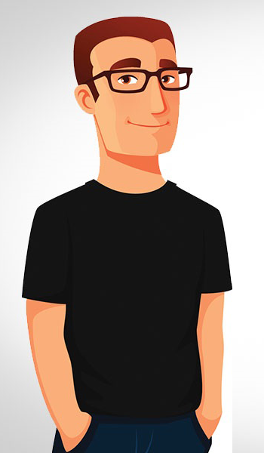
Увеличение автономности аналитика
разработчик
аналитик
Notes:
С учетом предварительной настройки разработчиком, инструмент должен обладать возможностью работы с SQL ( для автономной работы аналитика)
Что мы еще хотели? Автоматизация всего цикла выгрузки
Длительность: 15-20 сек

Slide 24

Повторение цикла нажатием одной кнопки
Notes:
Этот инструмент должен автоматизировать весь цикл, чтобы он занимал не более часа (до передачи бизнесу необходимой выгрузки).
Какие в итоге инструменты мы просмотрели:
Jupyter notebook и Apache Zeppelin
Длительность: 15-20 сек

Slide 25


Из чего выбирали
Notes:
Почему выбрали не Jupyter notebook?
Просмотрев несколько вариантов решений, остановились на двух Zeppelin и Jupiter notebook:
Нашу задачу можно было решить и с Jupiter Notebook, но потребовалось бы больше прослоек и дополнительных настроек, а также времени, так как из коробки, там работа основана на питоне или языке R, а нам нужен был SQL. Для разработчиков это возможно не сильно большая проблема, а вот наши аналитики пока не так прокачены!
Возвращаемся с Apache Zeppelin посмотрим на ролевую политику
Длительность: 25-30 сек

Slide 26
Аналог - Jupyter notebook
Python, R — а нам нужен SQL из коробки
Не было компетенций и времени на развертку и настройку
Notes:
Почему выбрали не Jupyter notebook?
Просмотрев несколько вариантов решений, остановились на двух Zeppelin и Jupiter notebook:
Нашу задачу можно было решить и с Jupiter Notebook, но потребовалось бы больше прослоек и дополнительных настроек, а также времени, так как из коробки, там работа основана на питоне или языке R, а нам нужен был SQL. Для разработчиков это возможно не сильно большая проблема, а вот наши аналитики пока не так прокачены!
Возвращаемся с Apache Zeppelin посмотрим на ролевую политику
Длительность: 25-30 сек

Slide 27
Apache Zeppelin
Notes:
В итоге мы выбрали Apache Zeppelin.
Сразу оговорюсь, инструмент в основном выбирал разработчик, так как первичная настройка была на нем. Искали в opensource проектах, плюс там, где есть много статей и полезной информации по настройке и использованию.
Быстрая развертка - на первичную настройку и первую выгрузку на локальной машине ушло два дня.
Почему разработчик выбрал Zeppelin?
Длительность: 20-25 сек

Slide 28
Apache Zeppelin
различные источники данных
Notes:
Почему выбрали Zeppelin:
а) Zeppelin из коробки через Apache Spark позволяет работать с различными источниками данных (MySQL, PostgreSQL, Cassandra, Elasticsearch, Python ).
Также нас привлекла возможность командной работы
Длительность: 15 сек

Slide 29
Apache Zeppelin
различные источники данных
совместная работа в команде
Notes:
Почему выбрали Zeppelin:
Он позволяет работать командой - одновременно могут работать несколько человек, также есть возможность разделять права за счет политики прав.
Кроме этого нам была необходима визуализация
Длительность: 15-20 сек

Slide 30
Apache Zeppelin
различные источники данных
совместная работа в команде
визуализация данных
Notes:
Почему выбрали Zeppelin:
При необходимости выборки данных можно довольно просто визуализировать для бизнеса.
Результат выборки можно скачать в CSV или TSV.
Требовалась возможность работы с SQL
Длительность: 15-20 сек

Slide 31
Apache Zeppelin
различные источники данных
совместная работа в команде
визуализация данных
встроенная поддержка Spark SQL
Notes:
Почему выбрали Zeppelin:
Также за счет Apache Spark из коробки работает сервис Spark SQl, позволяющий работать с запросами в интерфейсе всем, кто может писать SQL запросы.
Поговорим о ролевой политике!
Длительность: 15-20 сек

Slide 32
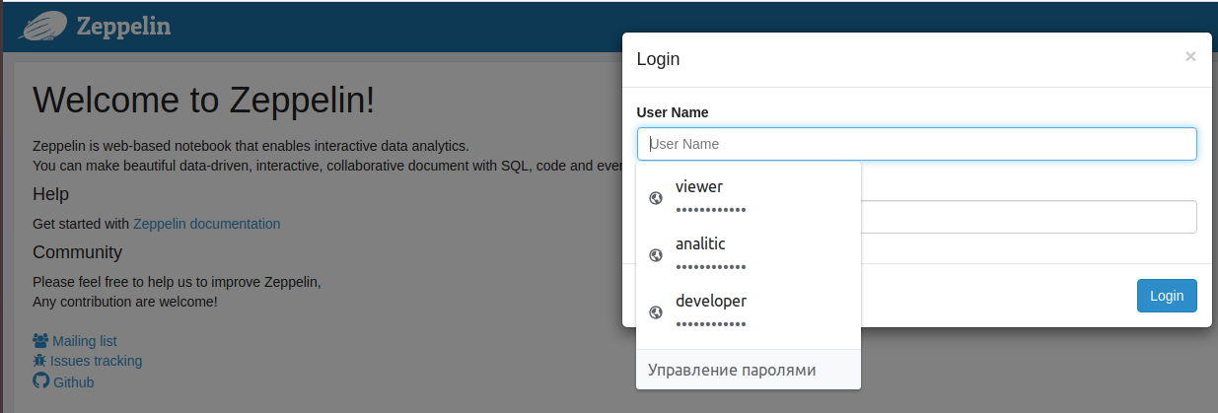
Apache Zeppelin - Ролевая политика
Несколько ролей
Параллельная работа
LDAP и Active Directory
Notes:
Показываю скриншот - где видно три роли ( аналитик, разработчик, просмотрщик)
На своем проекте вы можете максимально разделить возможности пользователей, у которых есть доступ к данному инструменту:
а) Бизнес - могут только просматривать
б) Аналитики - могут просматривать ноутбуки и запускать их
в) Разработчики - могут создавать ноутбуки и перезагружать сервис
г) Администраторы - могут все
Мы используем 3 не персонализированные роли - нам достаточно. Можно работать совместно (но желательно не над одним проектом).
LDAP и Active Directory
Зеппелин через Appach Shiro поддерживает эти распространенные способы аутентификации пользователей, так что вы сможете быстро их настроить и упростить жизнь своим пользователям, не заставляя их придумывать новые логины и пароли.
Давайте посмотрим как может выглядеть визуализация в Zeppelin?
Длительность: 50-60 сек

Slide 33
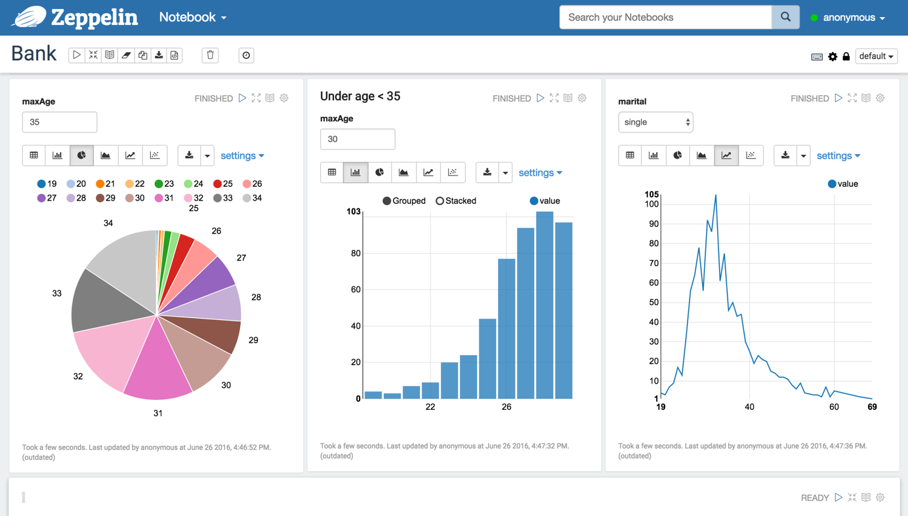
Notes:
Визуализация может выглядеть так
Длительность: 10 сек

Slide 34
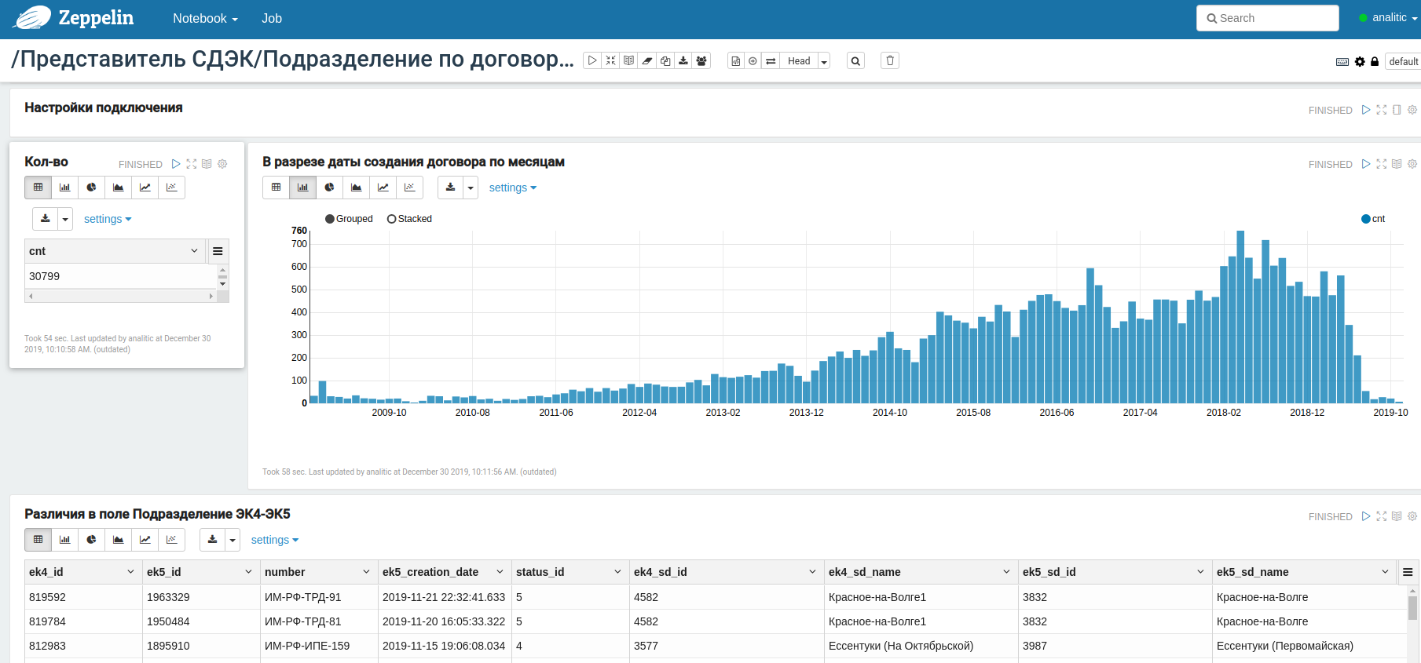
Notes:
Обычно, наши ноутбуки выглядит следующим образом - показываю скрин, смотрим на ноутбук “Представитель СДЭК” . Здесь добавлено распределение неконсистентных договоров по времени создания договора
Длительность: 15 сек

Slide 35
Ноутбук
Notes:
Давайте рассмотрим интерфейс Zeppelin более внимательно.
Ноутбук в Zeppelin - это аналог страницы с набором данных по отдельному бизнесовому запросу. На скриншоте вы можете увидеть ноутбук по “Представителю СДЭК” в Договоре.
Показываю на экране ноутбук - ноутбук это все, что внутри красной рамки
Каждый ноутбук состоит из нескольких параграфов (окон).
Длительность: 25-35 сек

Slide 36
Параграф
Параграф
Параграф
Notes:
Каждый ноутбук состоит из нескольких параграфов (окон).
Показываю на экране параграфы
В большинстве случаев стандартный ноутбук состоит из следующих параграфов (показываю на слайд) :
а) Настройки подключения (здесь необходимо прописывать базовые настройки для подключения к бд и базовые запросы к ним) - рассмотрим его чуть позже
б) Выгрузка по кол-ву неконсистентных данных между системами (нас всегда интересует масштаб проблемы!)
в) По необходимости,визуализация распределения неконсистентных данных по времени или другому разрезу
г) Результирующая выгрузка по данным для анализа (здесь нужно выводить все сопутствующие данные по проблемным сущностям - чтобы бизнес мог прямо или косвенно понять, в какой из систем данные верные)
Каждый параграф (кроме настроек подключения) состоит из двух разделов: code section, в который помещается исходный SQL запрос, и result section, где можно увидеть результат выполнения кода. Code section для удобства скрывается автоматически.
Также у вас есть возможность запускать каждый из параграфов в отдельности, чтобы сэкономить время или запустить сразу все внутри одного ноутбука!
В целом вы можете проводить стандартные действия с каждым из параграфов:
скопировать существующий
удалить существующий
изменить местоположение параграфа на экране
Изменить размер парграфа (высота и ширина)
Изменить наименование параграфа
Рассмотрим параграф с подключением к бд:
Длительность: 65-75 сек

Slide 37
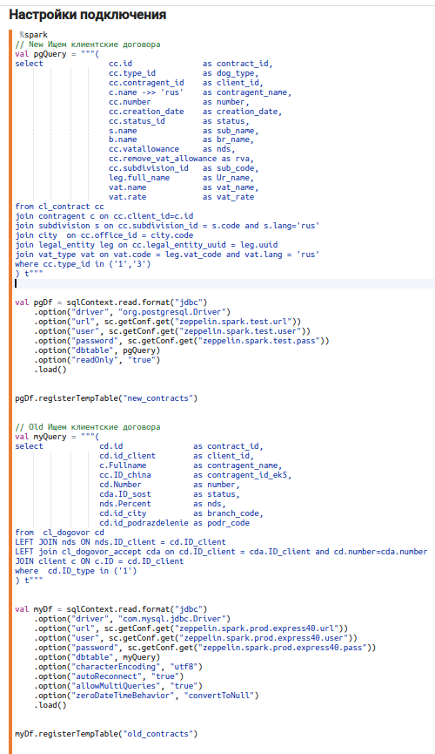
Query to New db
New db connection settings
Query to Old db
Old db connection settings
Notes:
Рассмотрим обязательный параграф “настройки подключения”
В реальной жизни настройки подключения к бд выглядят следующим образом:
Сначала идет SQL запрос на выборку данных из одной базы ( Договор в POSTGRE)
Далее настройка для подключения к этой базе - Договора в New DB settings
Ниже такой же комплект для выборки и подключения в другой базе - (MySQL) - SQL и DB settings OLD
Кол-во таких блоков не ограничено ( мы более 6 не использовали еще)
Рассмотрим более подробно пример запроса и настроек подключения к бд
Длительность: 20-25 сек

Slide 38
Первичный запрос в бд
val pgQuery = """(
SELECT c.name AS client_name,
cc.number AS contract_number,
cc.subdivision_id,
cc.status_code AS contract_status,
cc.creation_date AS contract_creation_date
FROM cl_contracts cc
JOIN clients c ON c.code = cc.cl_code
WHERE cc.type_id = '3'
) t"""
Notes:
Рассмотрим SQL запрос к БД детальнее:
SQL Запрос в бд - его может формировать аналитик. Обычно это запрос с минимальными фильтрами. Но в нем должны выводится все необходимые косвенные данные.
Теперь рассмотрим как выглядит блок настроек подключения к бд
Длительность: 30-35 сек

Slide 39
Подключение к бд
val pgDf = sqlContext.read.format("jdbc")
.option("driver", "org.postgresql.Driver") .option("url",sc.getConf.get("test.url"))
.option("user",sc.getConf.get("test.user"))
.option("password", sc.getConf.get("test.pass"))
.option("dbtable", pgQuery)
.option("autoReconnect", "true")
.option("allowMultiQueries", "true")
pgDf.registerTempTable("new_contracts")
Notes:
Рассмотрим настройки подключения к БД детальнее:
Настройки подключения к бд (url, драйвер, логин, пароль) заполняется один раз для каждого источника данных - с этим могут помочь администраторы/разработчики.
После того как вы прописали первичный SQL и настройки подключение к БД необходимо назвать временную таблицу, которая будет хранить результаты выборки. В последующем финальном запросе необходимо будет использовать именно это новое наименование выборки!
Теперь рассмотрим как выглядит блок сравнения данных из нескольких БД и результирующая выборка
Длительность: 30-35 сек

Slide 40
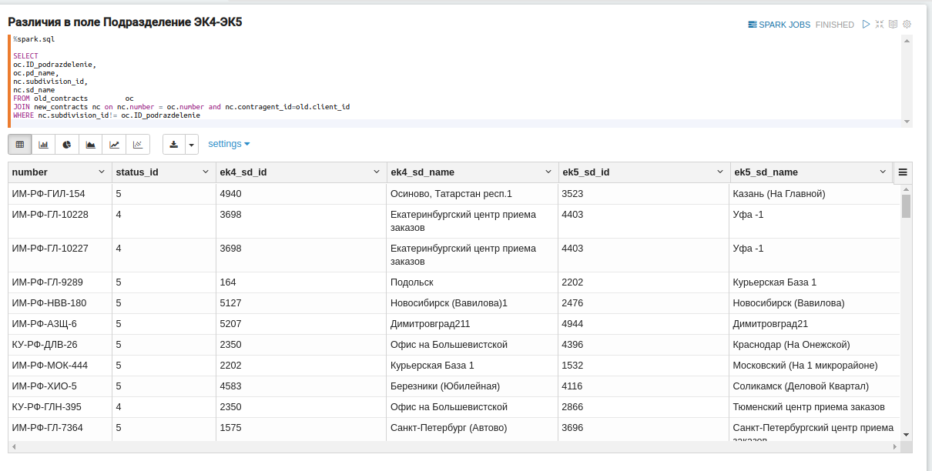
Сравнение датасетов и результат
Code section
Result section
Notes:
В данном примере мы смотрим запрос по полю “Подразделение”
Как я говорил ранее параграф состоит из двух разделов: code section, в который помещается исходный SQL запрос, и result section, где можно увидеть результат выполнения запроса.
Code section для удобства скрывается автоматически.
Ранее в параграфе “Настройки подключения” мы инициировали создание двух временных таблиц с данными из разных бд.
Теперь нам необходимо составить условие для проверки на консистентность конкретного поля в разрезе сущности Договора из разных бд.
В Code_section - запрос ,который сравнивает два датасета из разных бд и должен выдать все договоры, у которых поле “Подразделение” отличается между датасетами.
Рассмотрим пример SQL запроса более подробно
Длительность: 25-30 сек

Slide 41
Сравнение двух датасетов по Подразделению
SELECT
oc.ID_podrazdelenie,
oc.pd_name,
nc.subdivision_id,
nc.sd_name
FROM old_contracts oc
JOIN new_contracts nc on nc.number = oc.number and nc.contragent_id=old.client_id
WHERE nc.subdivision_id!= oc.ID_podrazdelenie
Notes:
В данном примере мы смотрим Code_section по полю “Подразделение”
В блоке сравнения необходимо указать какие именно данные из двух систем мы хотим отобразить в результирующей выборке.
Важно не забывать сразу выводить доп. данные, которые помогут бизнесу определить, где же данные верные! (например - дата создания договора)
и выбрать условие по которому мы хотим сравнить датасеты ( например здесь это поле subdivision =подразделение , а может быть и несколько полей или условий - например, договора с определенными статусами)
Длительность: 30-35 сек

Slide 42
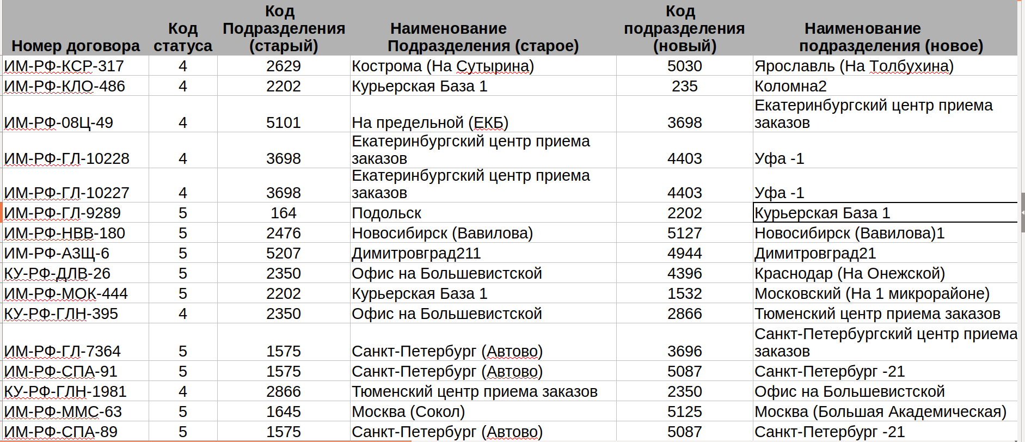
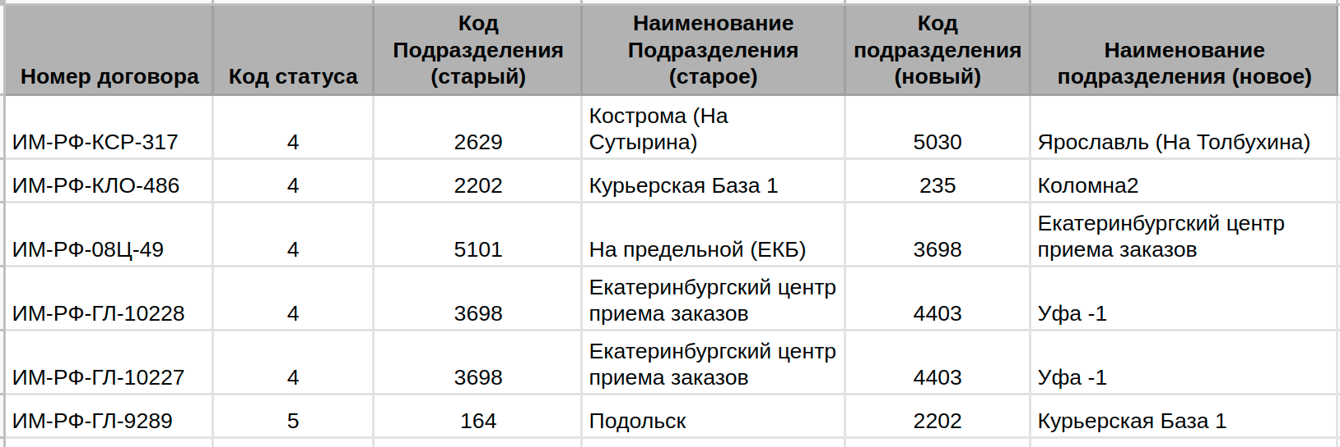
Результат
Notes:
В данном примере мы смотрим результат запроса по полю “Подразделение”.
Результат запроса появится после того, как вы нажмете кнопку “Запустить все параграфы”.
Масштаб проблемы оценивается по отдельному параграфу с численным отображением найденных сущностей с неконсистентными данными!
С данной таблицей и начинает работать аналитик:
Глазами пробегает список - есть шанс сразу уловить некие паттерны и сценарии (при наличии опыта в бизнес логике модуля откуда данные, например, вы видите ,что проблема касается только определенных ЮЛ)
Отсюда можно скачать файл в CSV (TSV рекомендую, когда у вас в выборке много данных со знаками препинания!)
С этой таблицей при необходимости может работать бизнес по прямой ссылке.
Если повезло и все данные по выборке верные в одной из систем, то ссылка на этот ноутбук копируется в жире, когда аналитик ставит задачу на проведение апдейта в бд.
Рассмотрим что мы получили после внедрения
Длительность: 25-30 сек

Slide 43
Что получили после внедрения
Notes:
После полугода работы с данным инструментом мы можем поделиться результатом:
Срок прохождения цикла полной выгрузки кратно уменьшился и теперь это в среднем около часа-двух на написание запроса, настройку и получение результата.
Также это стало возможным после того, как Zeppelin установили на сервера в Новосибирске!
Разброс по времени сильно зависит от того, на сколько человек погружен в модуль и знает таблицы.
Длительность: 15-20 сек

Slide 44
Что получили после внедрения
кратно уменьшился срок поиска НК данных
Notes:
После полугода работы с данным инструментом мы можем поделиться результатом:
Срок прохождения цикла полной выгрузки кратно уменьшился и теперь это в среднем около часа-двух на написание запроса, настройку и получение результата.
Также это стало возможным после того, как Zeppelin установили на сервера в Новосибирске!
Разброс по времени сильно зависит от того, на сколько человек погружен в модуль и знает таблицы.
Длительность: 15-20 сек

Slide 45
Что получили после внедрения
кратно уменьшился срок поиска НК данных
упростилась конвертация и сопоставление данных
Notes:
После года работы с данным инструментом мы можем поделиться результатом:
Ручная конвертация данных теперь отсутствует
Длительность: 15-20 сек

Slide 46
Что получили после внедрения
кратно уменьшился срок поиска НК данных
упростилась конвертация и сопоставление данных
появилась возможность визуализировать результат и легко делиться им
Notes:
После года работы с данным инструментом мы можем поделиться результатом:
Мы показываем наглядные результаты PM и бизнесу, в нашем контексте нет смысла в “красивой визуализации” , так как мы находим ошибки в миграции данных.
Длительность: 15-20 сек

Slide 47
Что получили после внедрения
кратно уменьшился срок поиска НК данных
упростилась конвертация и сопоставление данных
появилась возможность визуализировать результат и легко делиться им
увеличилась автономность работы аналитика
Notes:
Аналитики могут выполнять большую часть работы самостоятельно (копируя ноутбуки и изменяя именно sql запросы)
Т.е. по факту, мы закрыли все цели, что ставили перед внедрением инструмента.
Длительность: 15-20 сек

Slide 48
Что получили после внедрения
кратно уменьшился срок поиска НК данных
упростилась конвертация и сопоставление данных
появилась возможность визуализировать результат и легко делиться им
увеличилась автономность работы аналитика
появилась возможность повторить выборку нажатием кнопки «Run all»
Notes:
При необходимости проведения актуализации неконсистентности по конкретному полю достаточно зайти в нужный ноутбук и нажать на одну кнопку.
При желании, это тоже можно автоматизировать, чтобы вам присылались алерты, когда неконсистентость >0
Длительность: 20-25 сек

Slide 49
Новый алгоритм работы аналитика
Формулировка бизнес-задачи
Формирование SQL запросов в 2 БД
Клонирование и актуализация существующего ноутбука
Актуализация условия сравнения и нужных столбцов в выборке
Получение данных
Аналитика
Notes:
В итоге, аналитики стали работать по следующему алгоритму:
Получив задачу от бизнеса или сформулировав ее самостоятельно аналитик должен составить 2 исходных запроса в бд
( если они слишком сложные, то просим конкретную помощь у разработчиков)
После этого клонируем и изменяем уже существующий ноутбук в разрезе настроек подключения, и после актуализируем условия сравнения и нужные столбцы в выборке, получаем данные и если бизнесу нужны поправки или доп поля, самостоятельно их добавляем и повторяем выгрузку.
Также у вас может быть следующий вопрос: “зачем так много лишних действий?” - как только выявили неконсистентность данных - просто копируете полностью все данные из одной системы в другую!
И это действительно может сработать, но только при выполнении одного условия::
а) вы уверены, что данные портились всегда только в одной из систем?
В нашей системе в 85% случаев, данные оказывались верными в старой системе, но пожертвовать 15% это очень ответственное решение, у которого много негативных последствий, с учетом высокой связности модулей.
Поэтому мы разбираемся с проблемами по каждому полю в отдельности!
Длительность: 15-20 сек

Slide 50
Резюме
Notes:
Первое и самое главное - Zeppelin помогает именно в поиске НК данных
По каждому из выявленных случаев необходимо отрабатывать вручную с разработчиком, чтобы найти истинную причину проблемы (чек-лист причин НК)
При выявлении неконсистености данных мы запускаем (часто параллельно) два процесса - устранение последствий ( определение где данные верные, апдейт данных в другой системе) и поиск причин, чтобы неконсистентные данные больше не появлялись.
Что делать в первую очередь, зависит от потенциальных последствий - что страшнее продолжать создавать новую неконсистентность или не исправить уже существующую?.
Длительность: 30-40 сек

Slide 51
Резюме
Apache Zeppelin — хороший инструмент для нахождения неконсистентных
данных, но не для исправления причин их возникновения!
Нашли неконсистентность - исправляем причины и последствия!
Notes:
Первое и самое главное - Zeppelin помогает именно в поиске НК данных
По каждому из выявленных случаев необходимо отрабатывать вручную с разработчиком, чтобы найти истинную причину проблемы (чек-лист причин НК)
При выявлении неконсистености данных мы запускаем (часто параллельно) два процесса - устранение последствий ( определение где данные верные, апдейт данных в другой системе) и поиск причин, чтобы неконсистентные данные больше не появлялись.
Что делать в первую очередь, зависит от потенциальных последствий - что страшнее продолжать создавать новую неконсистентность или не исправить уже существующую?.
Длительность: 30-40 сек

Slide 52
Резюме
Apache Zeppelin — хороший инструмент для нахождения неконсистентных
данных, но не для исправления причин их возникновения!
Используйте Apache Zeppelin:
при внедрении нового/переносе существующего крупного
функционала/данных в одной из связанных систем с различными БД
Notes:
Данный инструмент или его аналоги можно использовать при внедрении нового и критичного функционала в одной или несколько связанных систем с различными бд.
Выделив несколько ключевых полей, вы сможете отслеживать практически в режиме реального времени (произведя дополнительные настройки, в зависимости от вашей архитектуры и объема данных), что данные мигрируют корректно.
Такой подход позволит минимизировать риски того, что проблема вскроется тогда, когда уже станет критической.
Длительность: 120-140 сек

Slide 53
Резюме
Apache Zeppelin — хороший инструмент для нахождения неконсистентных
данных, но не для исправления причин их возникновения!
Используйте Apache Zeppelin:
при внедрении нового/переносе существующего крупного
функционала,данных в одной из связанных систем с различными БД
если у вас есть связанные системы с различными БД и
они никогда не проверялись на неконсистентность данных
Notes:
Если у вас есть несколько систем и вы никогда их не проверяли - то тоже рекомендуем это сделать - возможно вас ждет много интересного.
Многие считают, что если за продолжительное время ничего массово “не всплыло” - то значит и проблем с данными нет. Мы на своем примере убедились, что это не так.
У нас это не всплывало, так как модули переносятся в новую систему с разной скоростью и те из них, которые опирались на данные нашего модуля в новой системе еще не вышли, поэтому кризиса не случилось.
Иначе, все бы вскрылась когда они запустились бы на бою -и был бы шанс, что бизнес встал!
В целом, на данный момент мы лишь актуализируем ситуацию по полям, периодически запуская ноутбуки, так как неконсистенность удалось побороть.
Длительность: 120-140 сек

Slide 54
Полезные материалы
Apache Zeppelin
Github
Apache Spark
Допинг для аналитики: почему стоит обратить внимание на Apache Zeppelin
Руководство по работе с Apache Zeppelin
SparkSQL Functions
Notes:
Здесь подобраны ссылки на полезные материалы как для разработчиков так и для аналитиков, для того чтобы развернуть этот сервис у себя и чтобы начать им пользоваться.
Если необходимо получить эти ссылки раньше, обращайтесь ко мне лично.
Длительность: 20-25 сек

Slide 55



Спасибо!
Бравин Илья
аналитик
i.bravin@cdek.ru

